Slide 1
优课联盟平台学生使用手册
OPERATION MANNUAL FOR STUDENTS
优课联盟课程运营中心
深圳市优课在线教育有限公司

Slide 2
内容大纲
访问网站
平台注册
用户登录
学生认证
学分课选课
课程学习
问题咨询

Slide 3
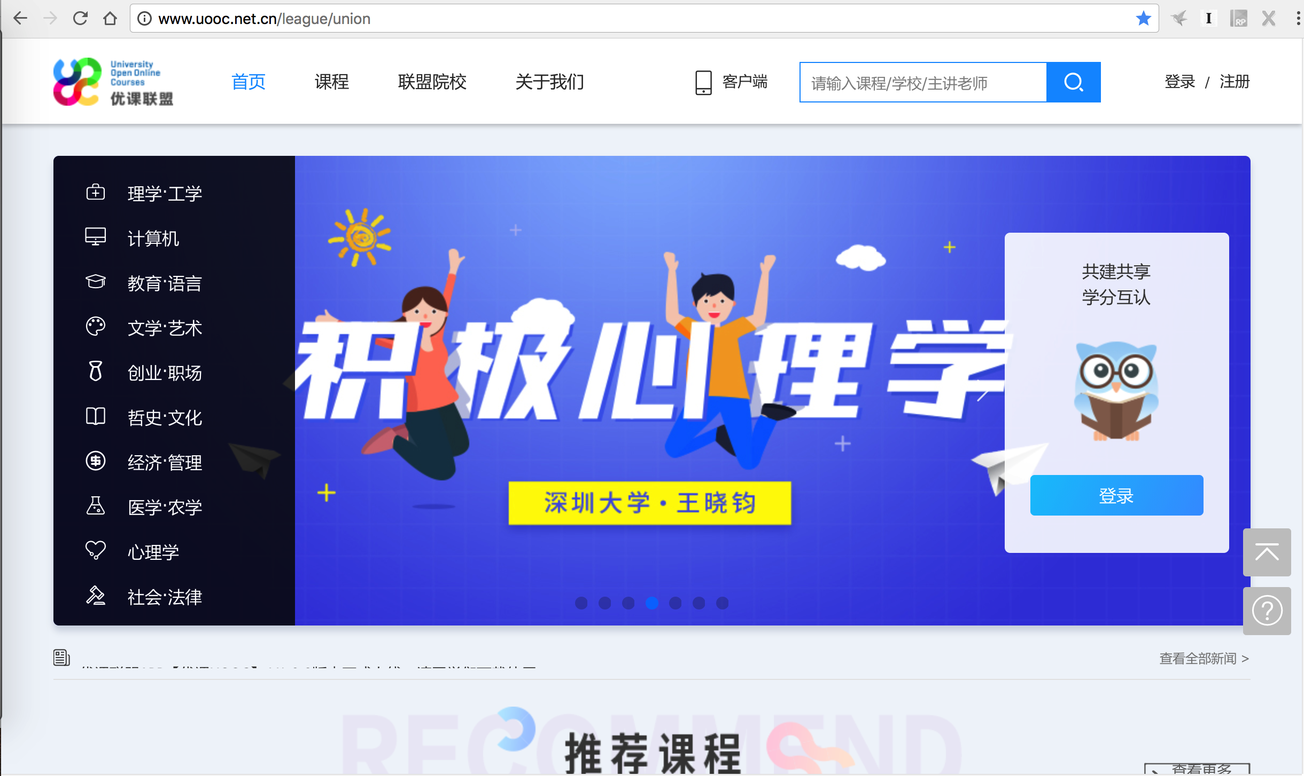
访问网站
1、使用谷歌浏览器
2、输入网址 uooc.net.cn 进入平台
3、收藏该网站到书签栏，方便以后使用

Slide 4
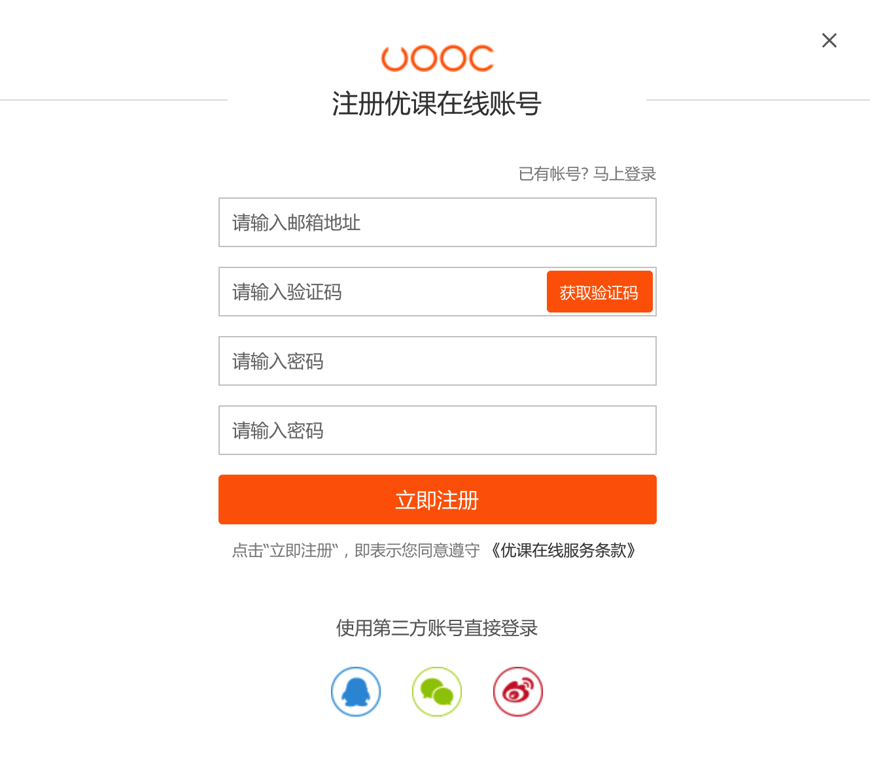
平台注册
1、点击网站右上角【注册】
2、输入邮箱作为账号；
3、点击“获取验证码”，输入邮箱中收到的验证码；
4、设置密码，并再输入一次确认；
5、点击“立即注册”完成注册

Slide 5
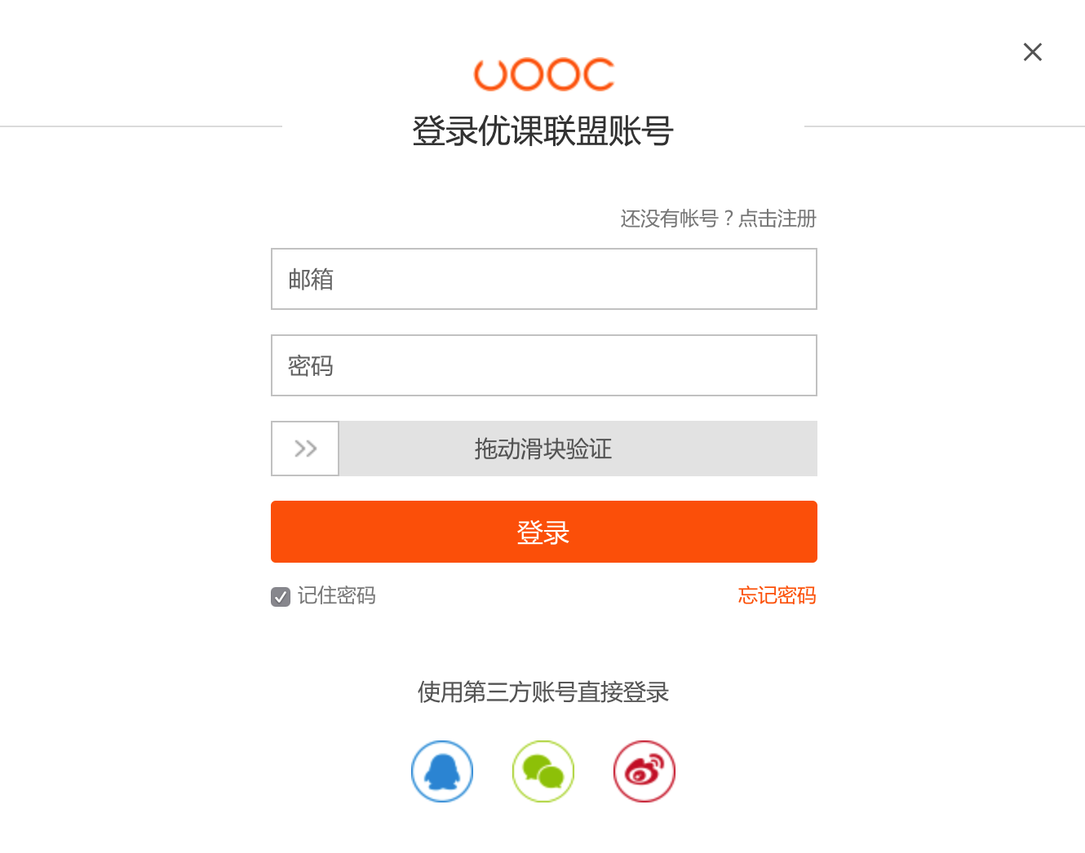
用户登录
1、点击主页右上方的【登录】按钮
2、输入账号及密码，拖动滑块
3、点击“登录”进行登录
4、或使用第三方账户进行登录

Slide 6
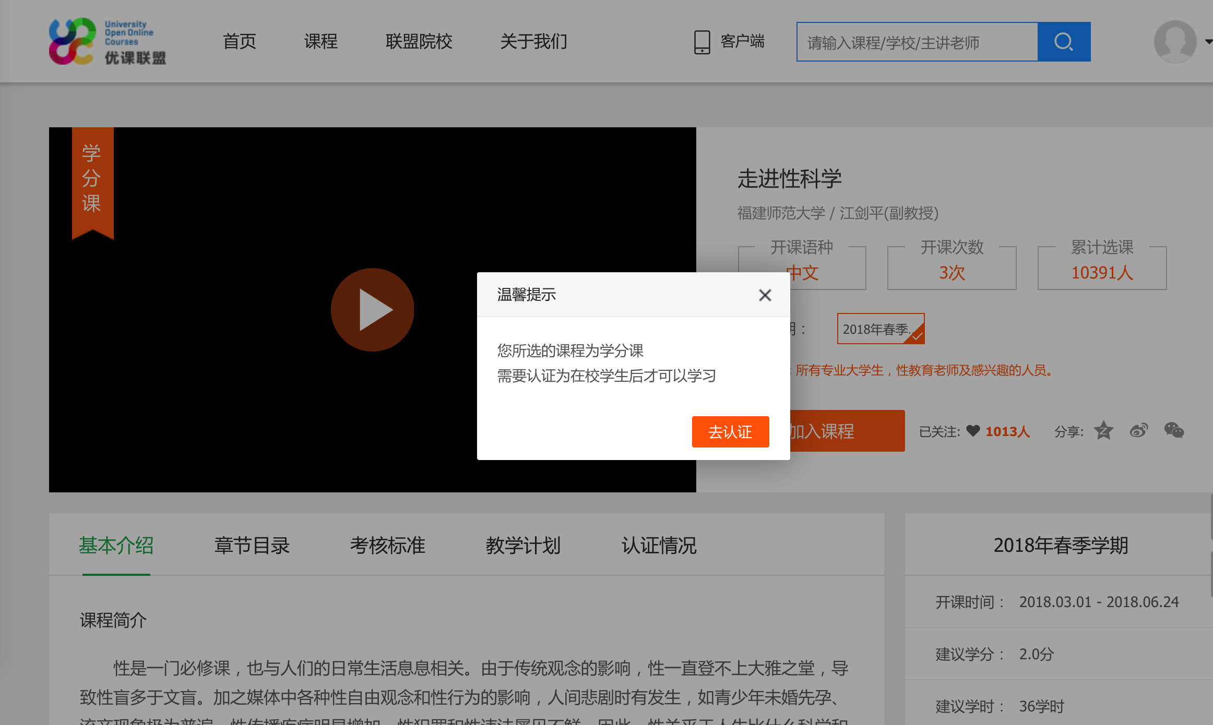
学生认证
任选一门学分课，弹出如图所示的提示，然后点击【去认证】跳转到学生认证界面

Slide 7
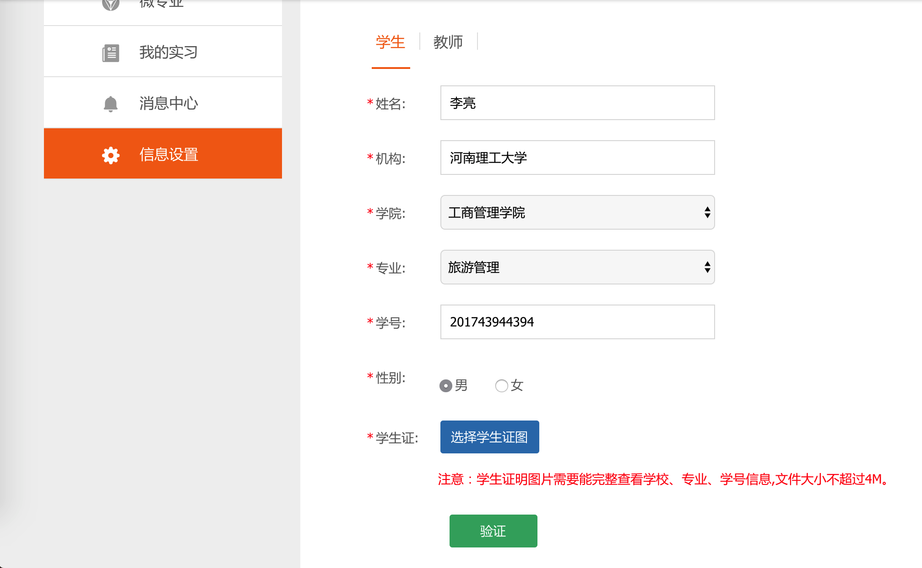
学生认证
输入真实姓名、选择所在高校、学院、专业，输入学号，选择上传学生证，并且验证您的手机号码

Slide 8
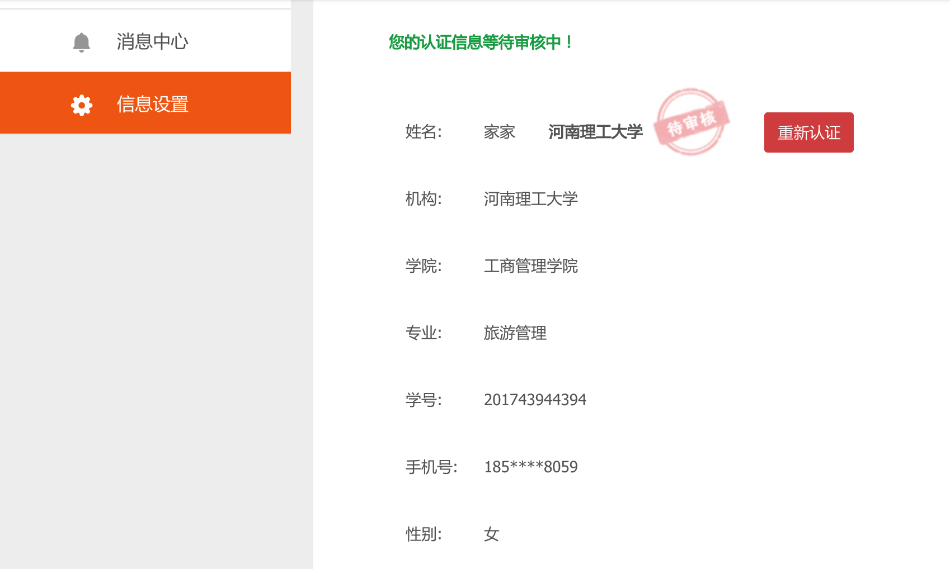
学生认证
我们会把您的信息与学校教务信息进行验证，如信息有误将会影响您的学习成绩，如信息虚假，将直接被删除账号
等待审核过程中，若认证信息填写有误，可重新认证！

Slide 9
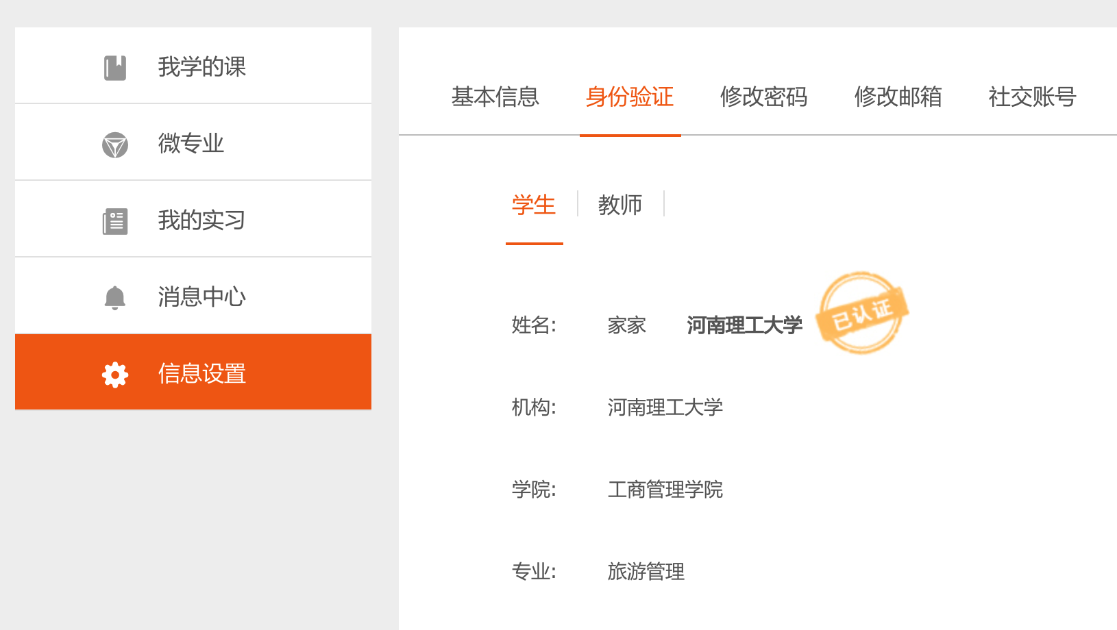
学生认证
身份验证通过如图所示

Slide 10
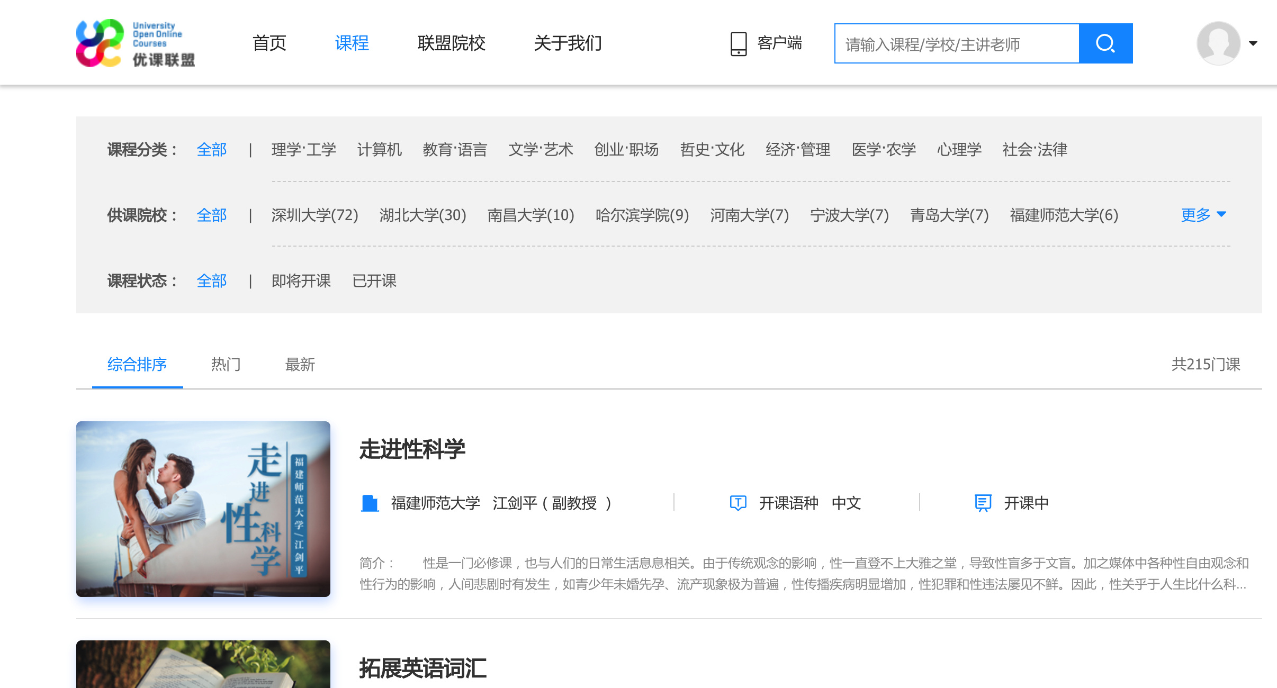
学分课选课
通过如图的三种方式找到自己想要学习的课程，并点击进入

Slide 11
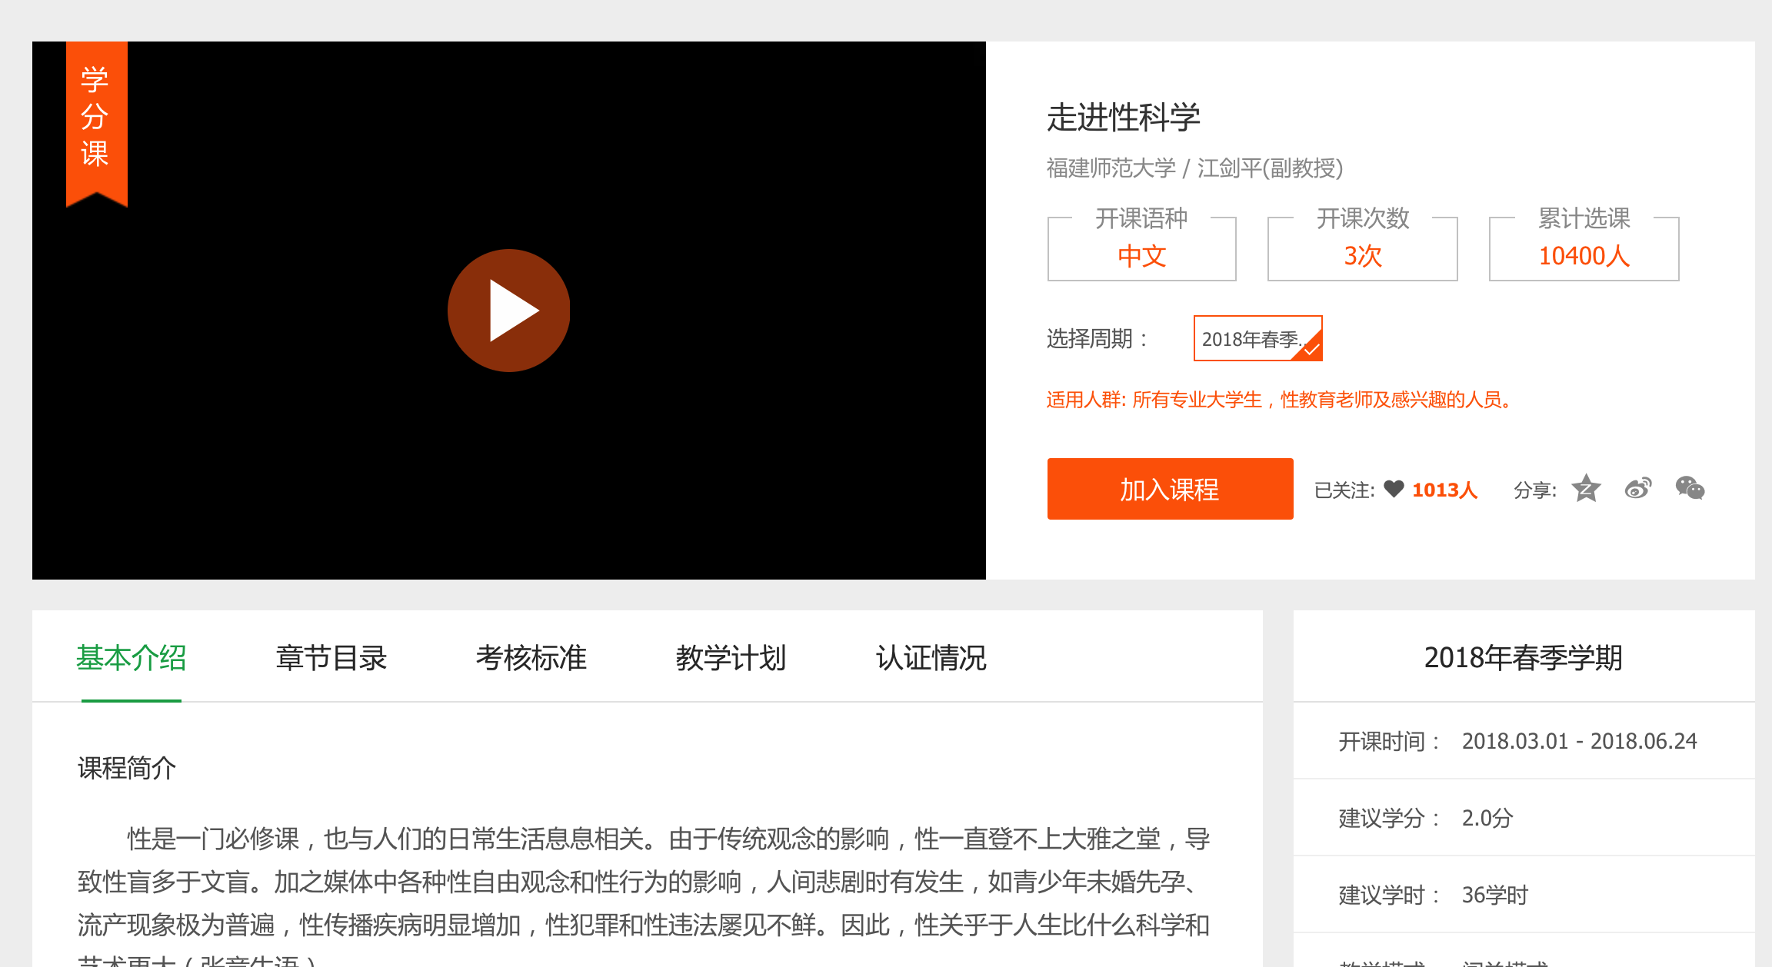
学分课选课
选择需要学习的周期，然后点击加入课程即可选择该门课程进行学习

Slide 12
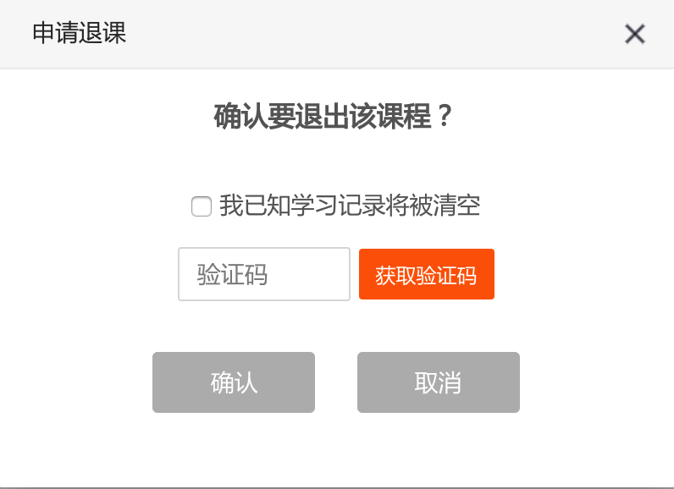
学分课选课
如需退课，在我学的课中，找到需要退课的课程，点击【申请退课】，点击“获取验证码”后输入手机收到的验证码，并点击确认。
退课后，所有学习记录将被清空，并且无法恢复！

Slide 13
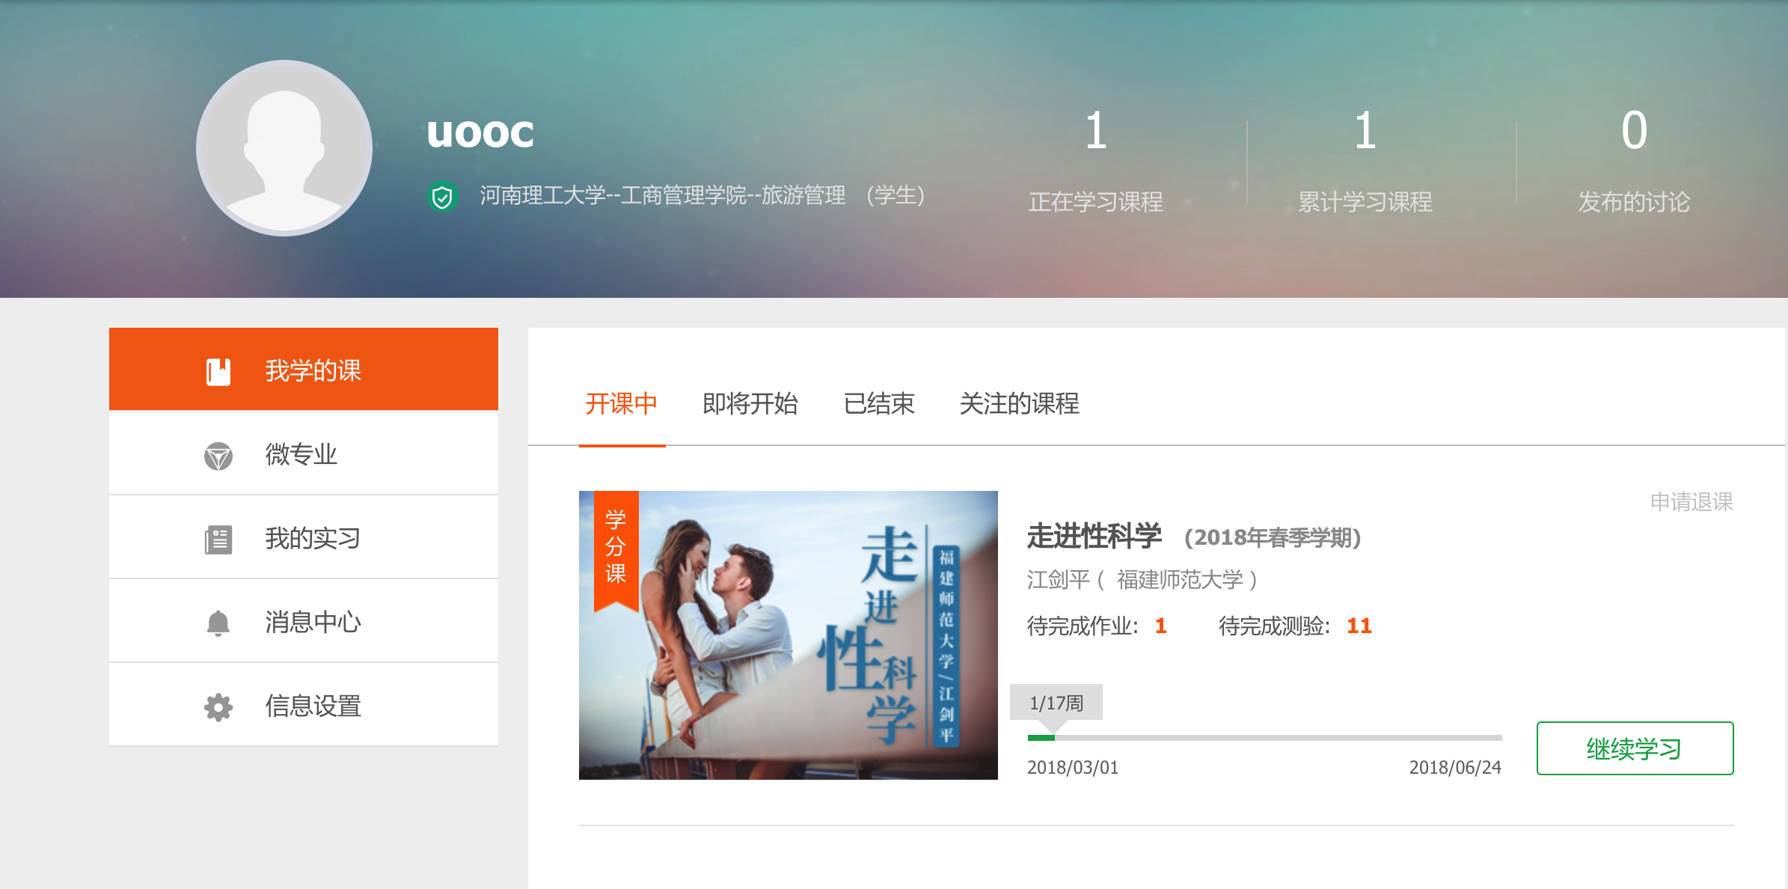
课程学习
在个人中心中，查看我学的课，点击【继续学习】，进入学习页面

Slide 14
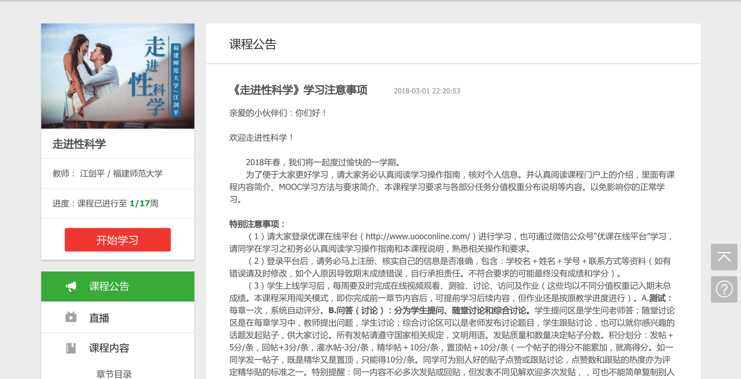
课程学习
在学习页面，点击【开始学习】，进入最近正在学习的课程

Slide 15
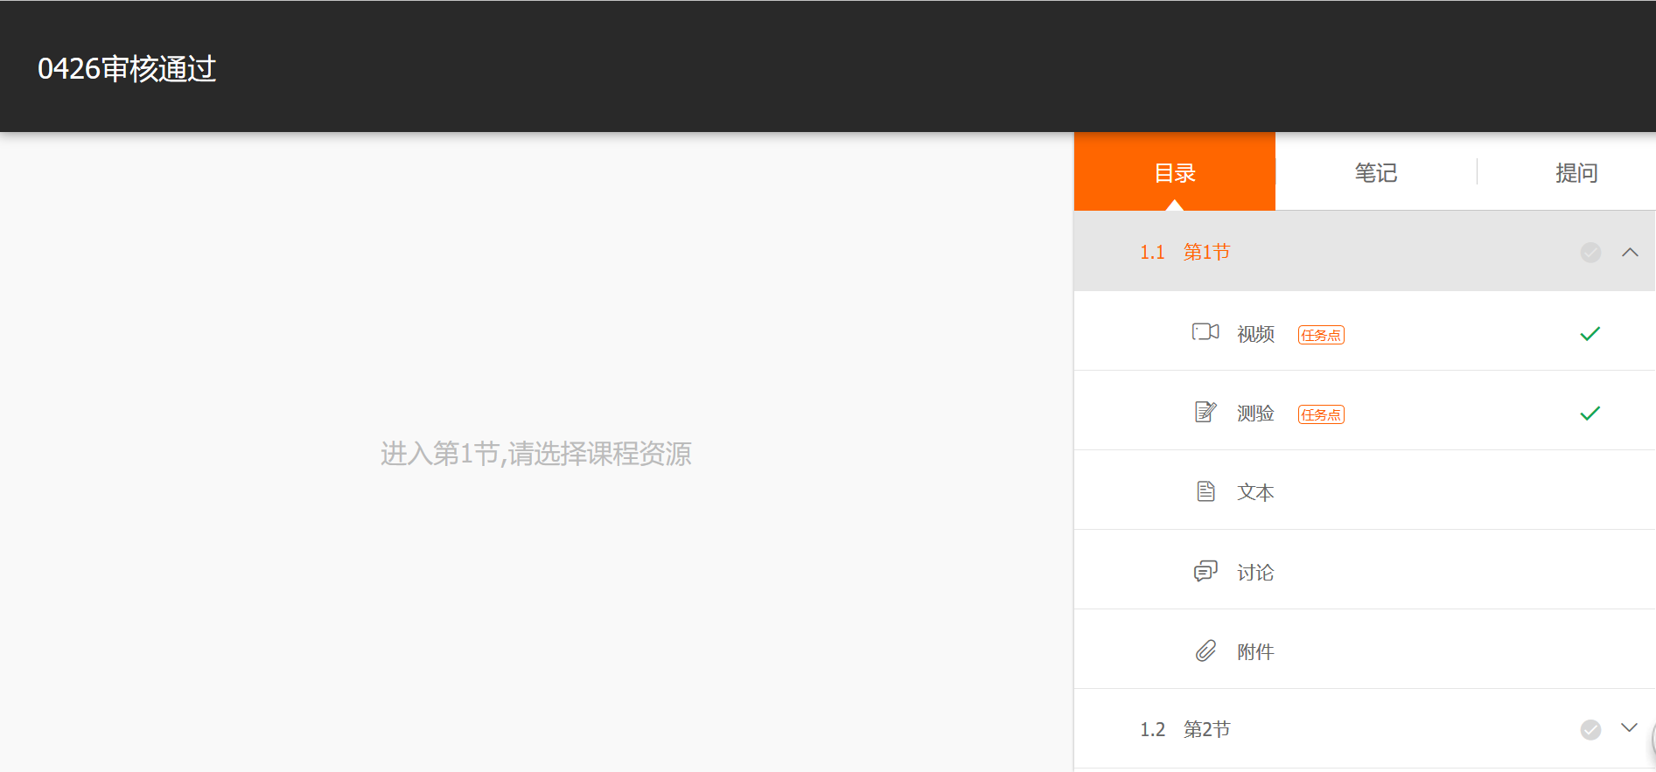
课程学习
右侧栏有三个标签：目录、笔记、提问，默认展示第一个章节目录内容
右侧目录会显示章节的学习资源，类型有视频、文本、附件、讨论、测验五类，每个章节有1个或多个资源。
课程资源标注任务点的，必须完成，任务点完成后，该项后面会打绿色√

Slide 16
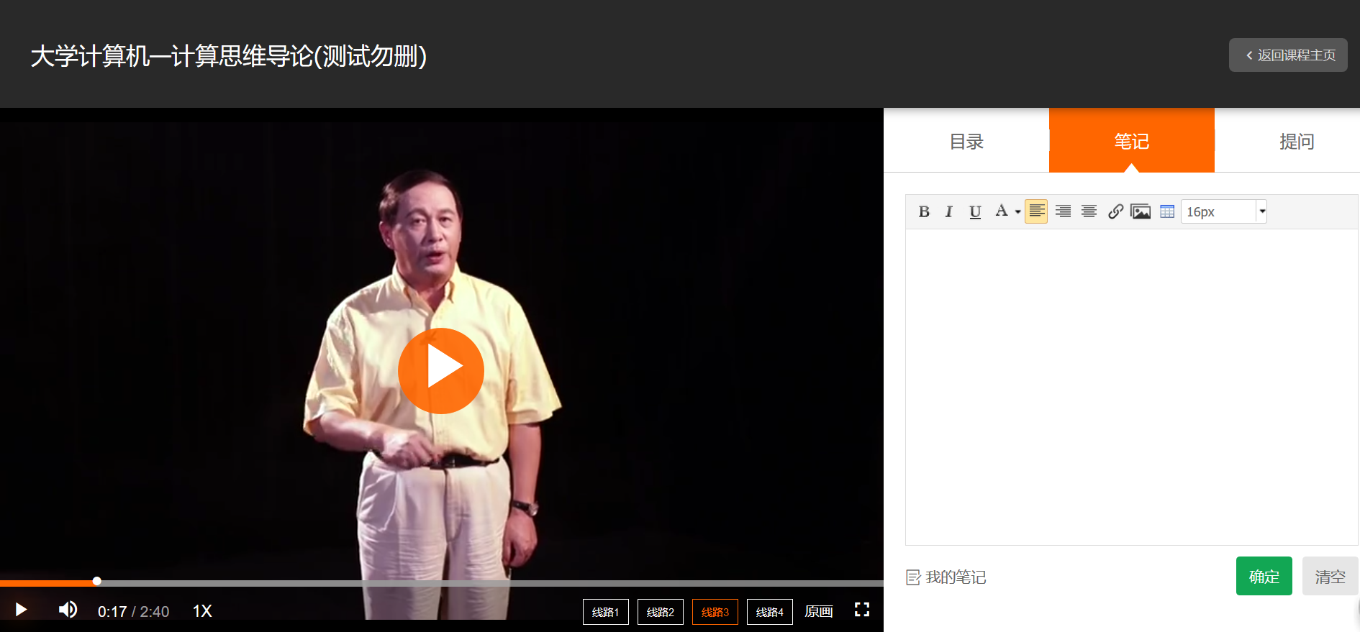
课程学习
点击【笔记】标签：可在输入框中记录课堂学习笔记，以便复习查阅
点击【我的笔记】查看所有我记过的笔记

Slide 17
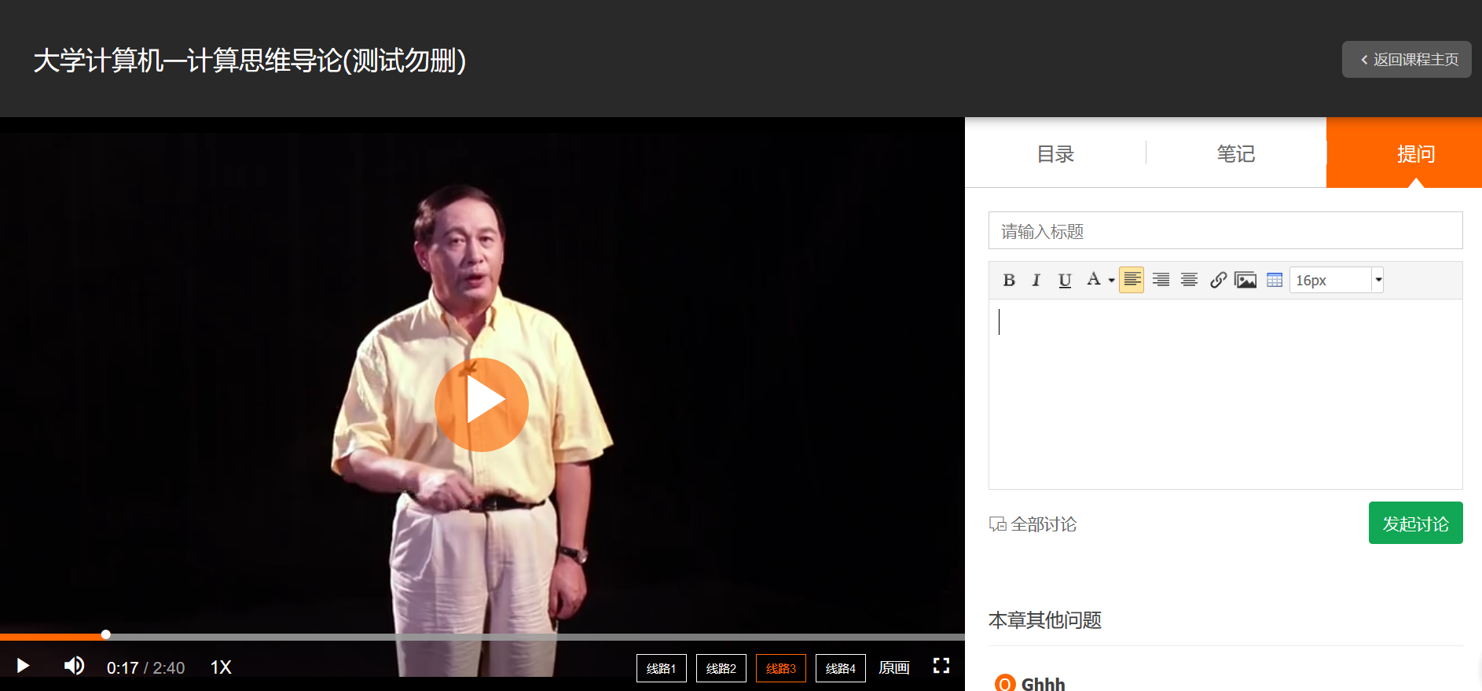
课程学习
点击【提问】标签：可在输入框中向老师发起提问
点击【全部讨论】，可查看该章节全部讨论
在本章其他问题可以查看其它同学的提问

Slide 18
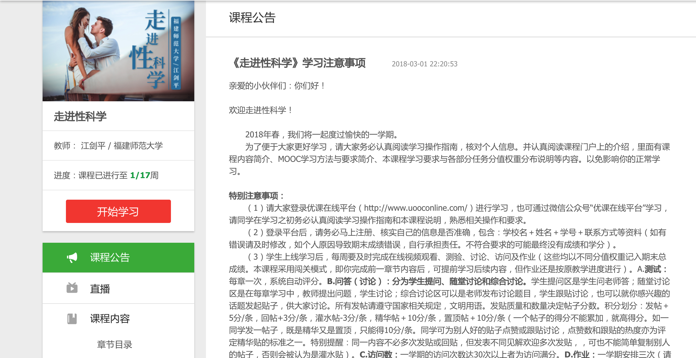
课程学习
在课程主页，点击【课程公告】，可查看当前课程的全部公告

Slide 19
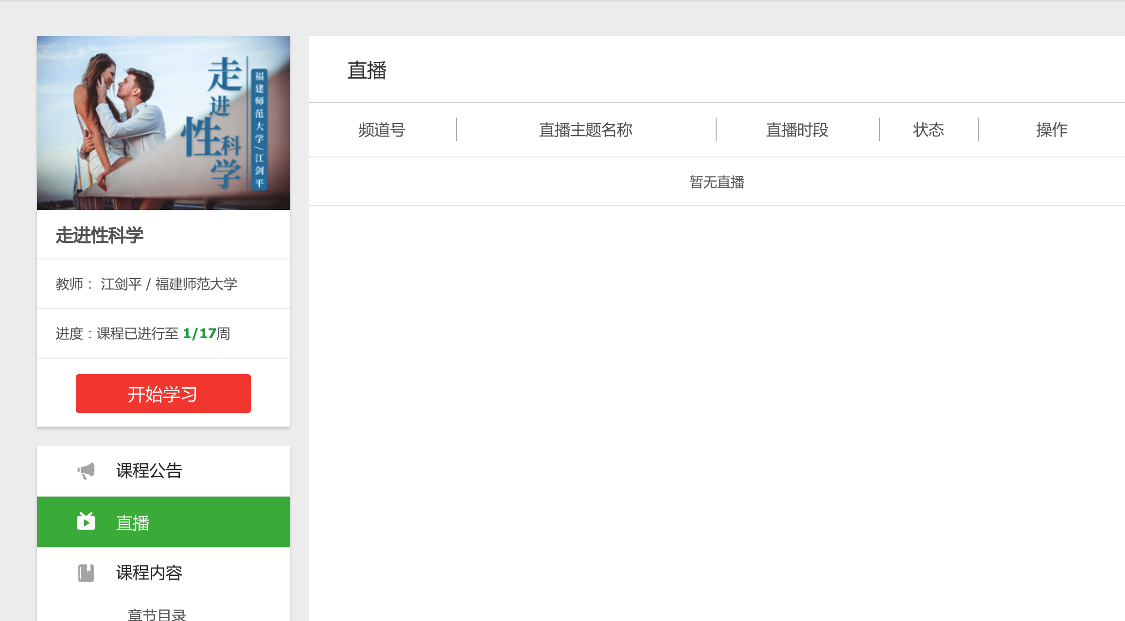
课程学习
在课程主页，点击【直播】，可查看当前课程的全部直播课

Slide 20
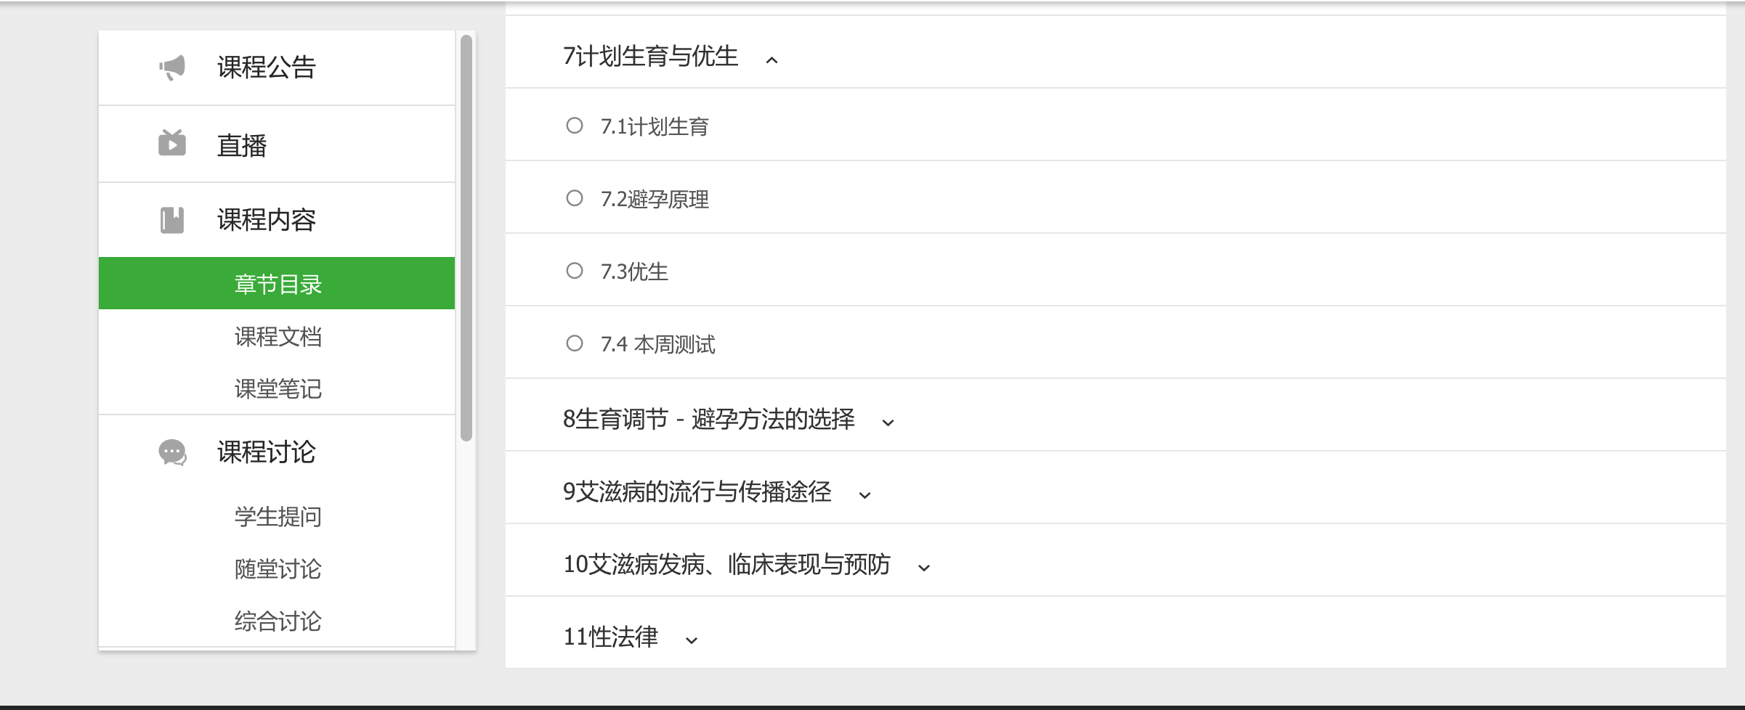
课程学习
在课程主页，点击【章节目录】，可快速查看当前课程的全部章节并进入

Slide 21
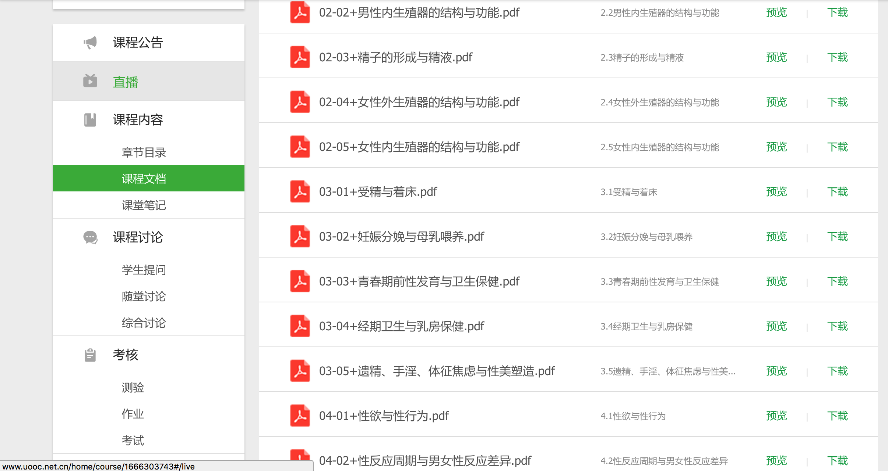
课程学习
在课程主页，点击【课程文档】，可查看当前课程老师上传的全部文档

Slide 22
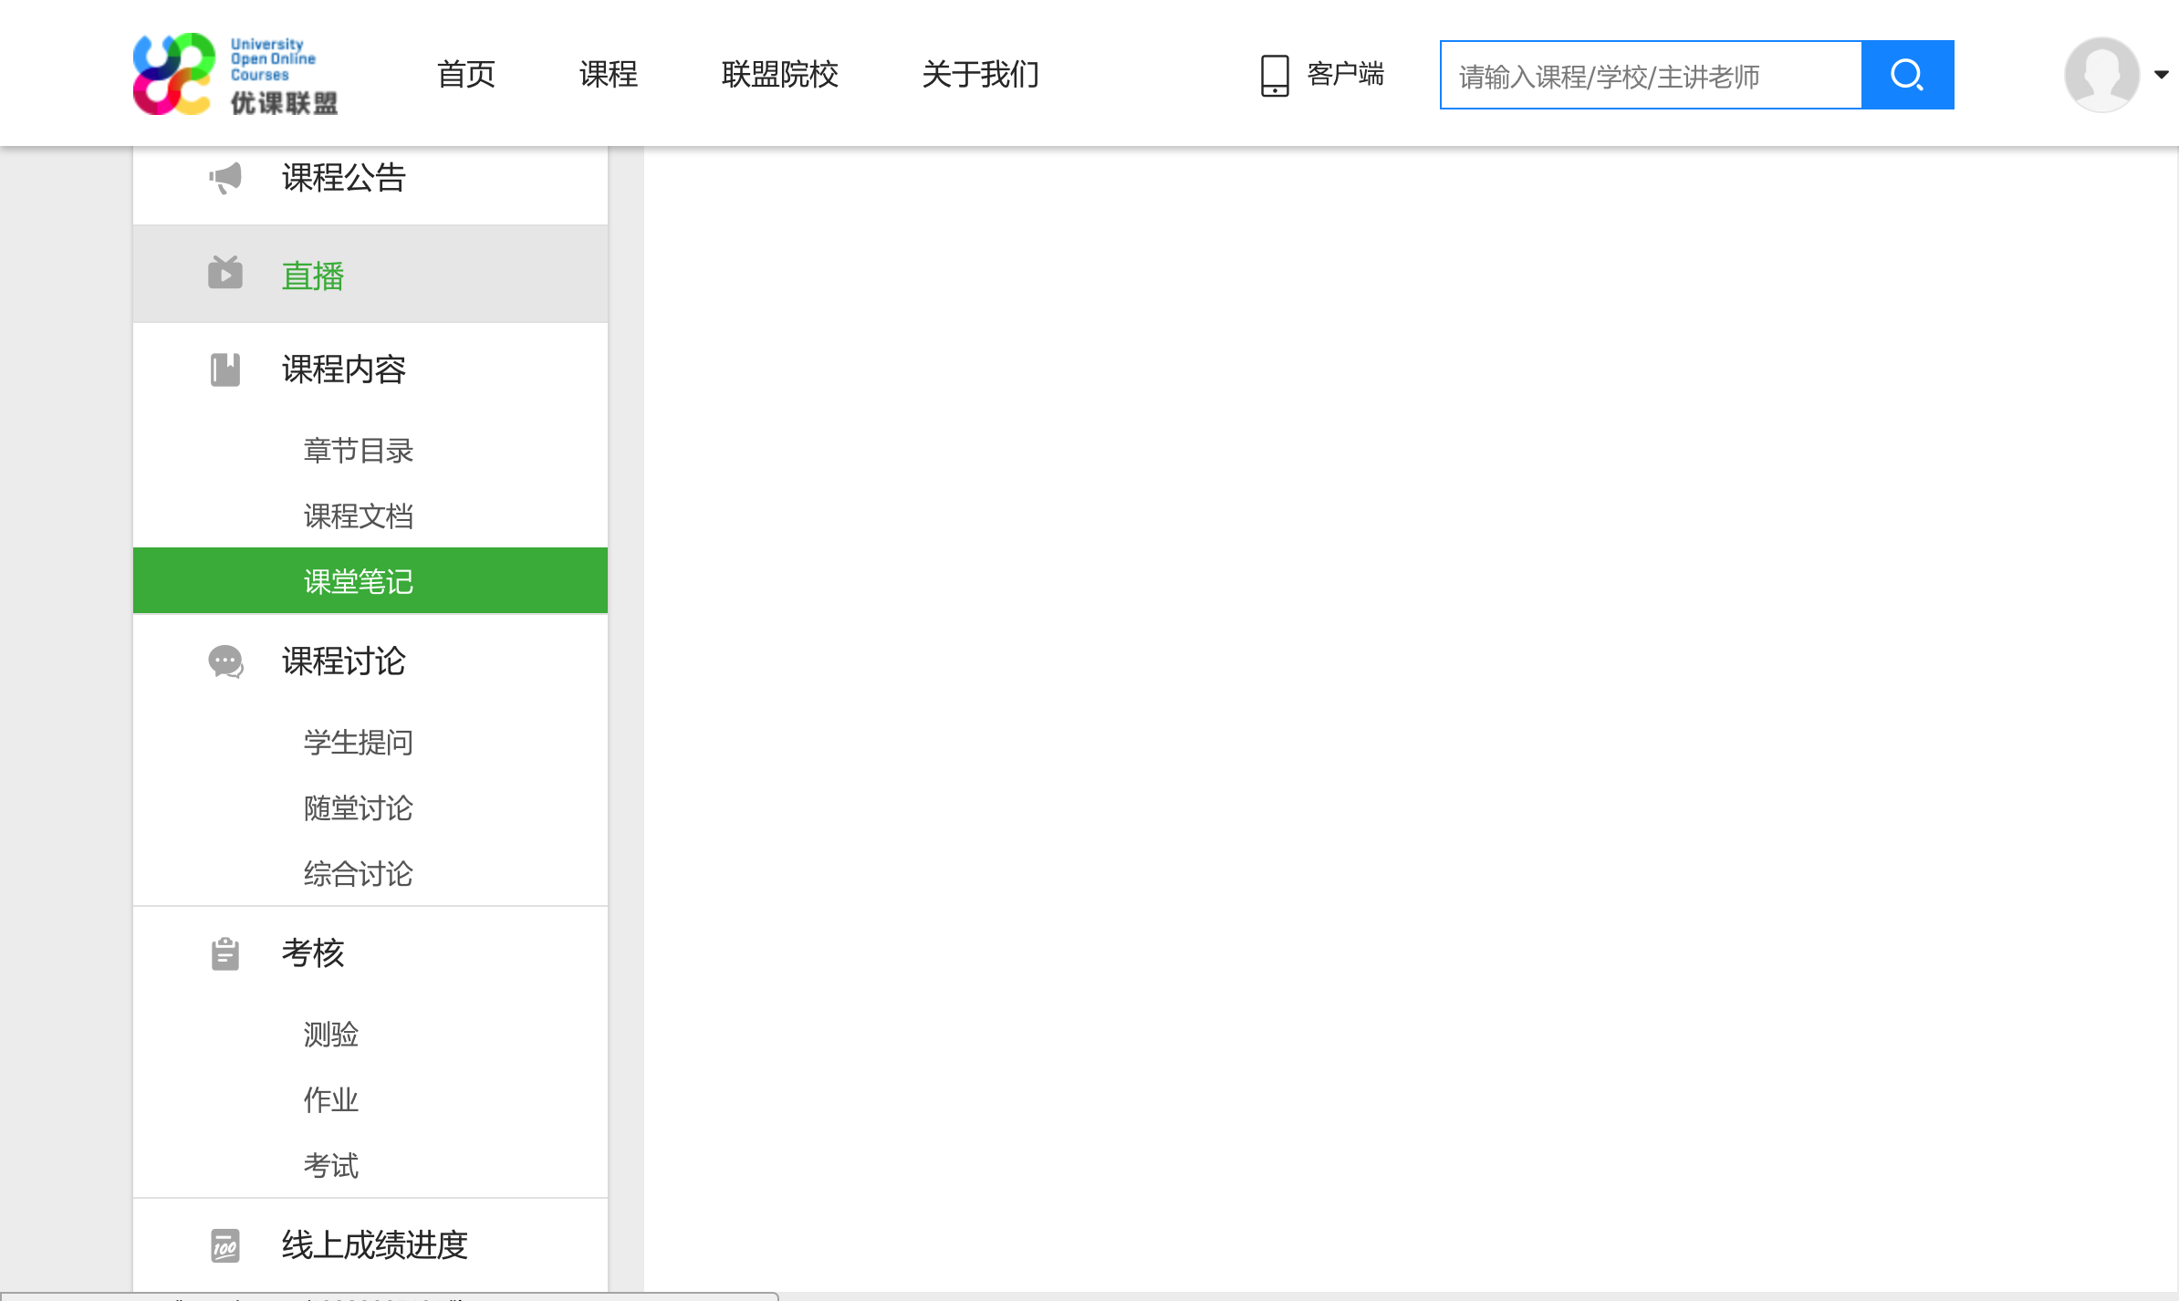
课程学习
在课程主页，点击【课堂笔记】，可查看当前课程我记录的所有笔记

Slide 23
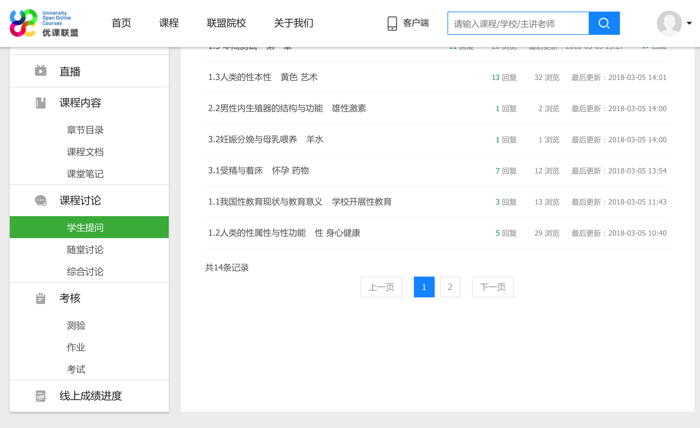
课程学习
在课程主页，查看课程讨论下的【学生提问】【随堂讨论】【综合讨论】，可查看当前课程下所有课程讨论模块

Slide 24
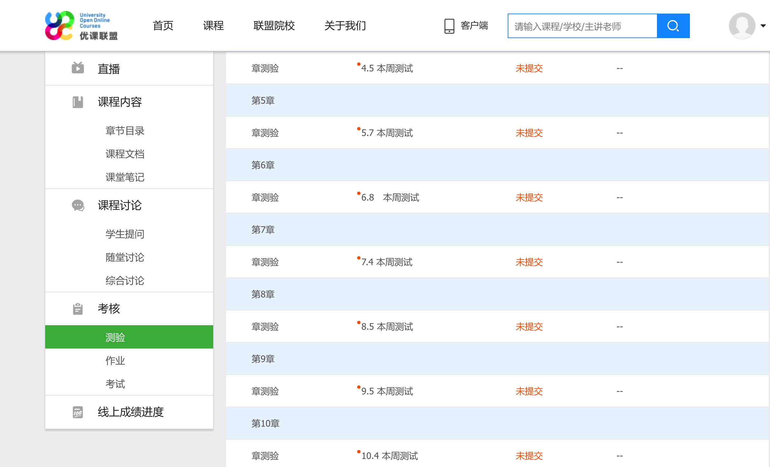
课程学习
在课程主页，查看考核下的【测验】，可查看当前课程下测验模块的相关内容，并进入完成测验

Slide 25
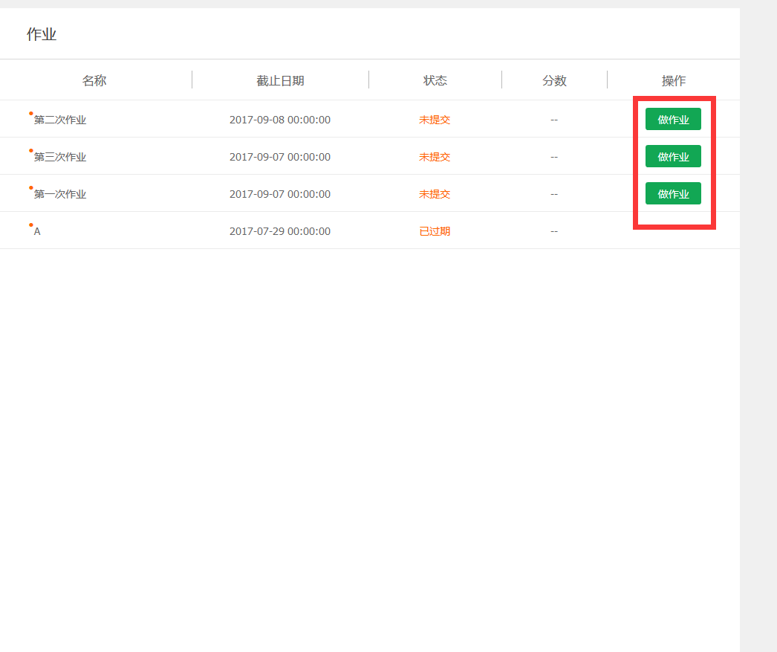
课程学习
在课程主页，查看考核下的【作业】，可查看当前课程下作业模块的相关内容，并进入完成作业

Slide 26
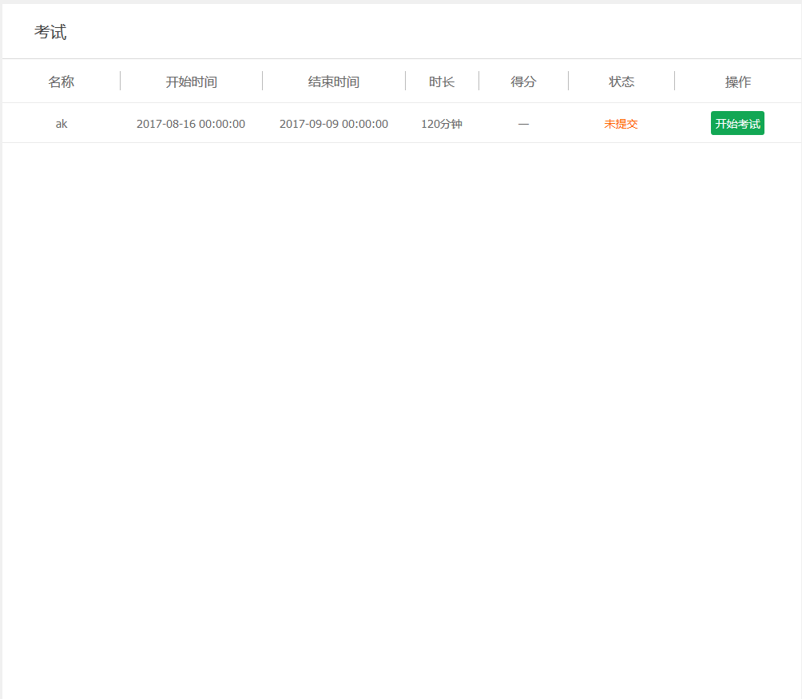
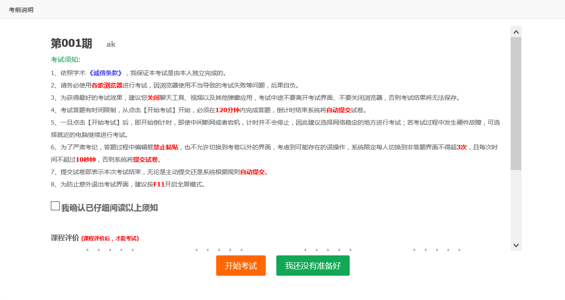
课程学习
在课程主页，查看考核下的【考试】，可查看当前课程下的考试，点击【开始考试】进行考试，考试前需要阅读考试须知后方可开始考试

Slide 27
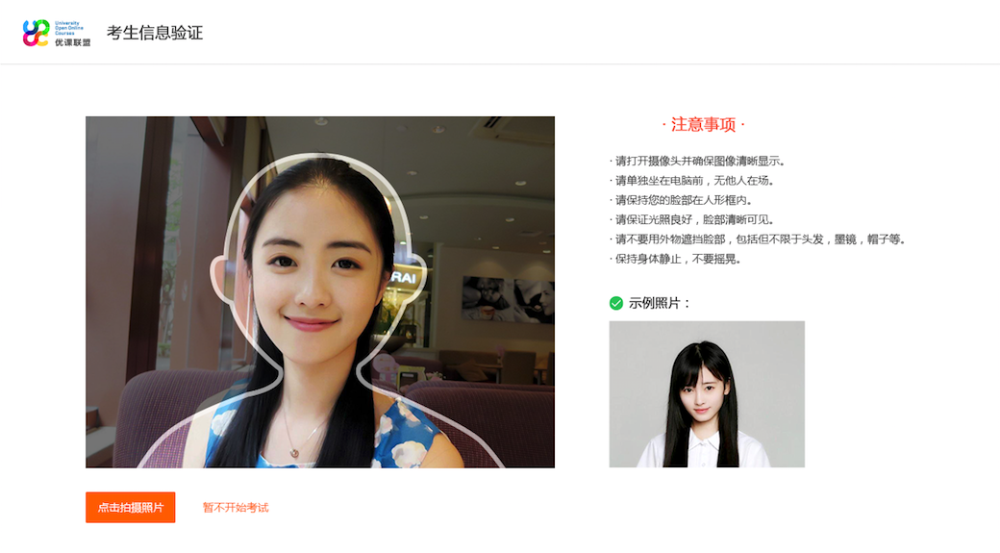
课程学习
如果老师设置了考试前必须进行人脸识别，则需要录入人脸识别信息然后才能参加考试

Slide 28
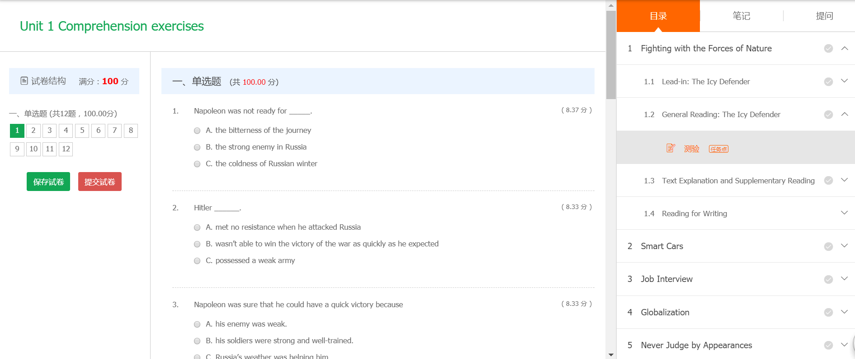
课程学习
按照章节进度完成试卷，并提交试卷。

Slide 29
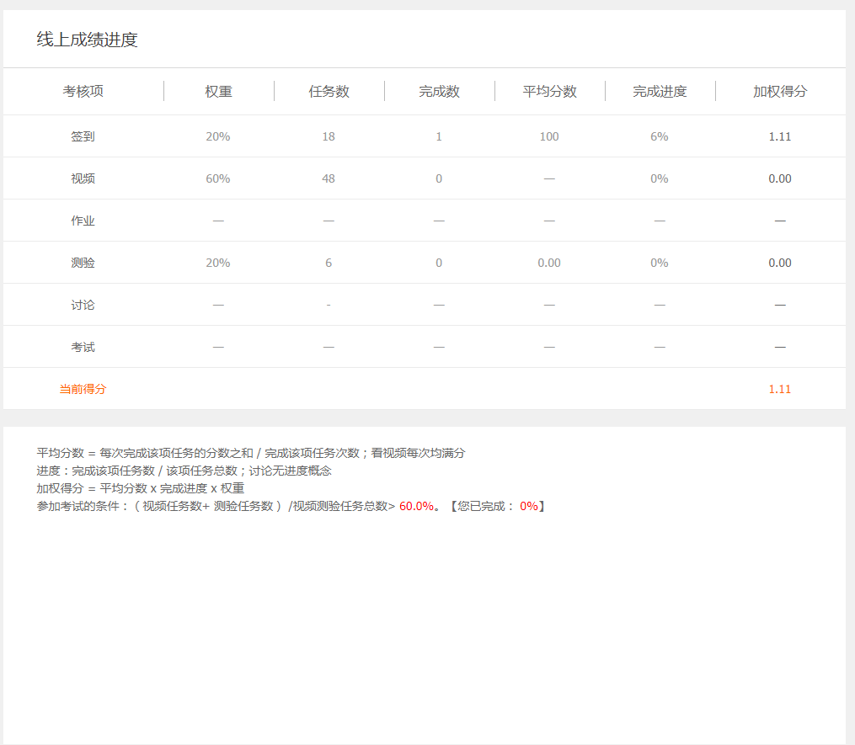
课程学习
在课程主页，可以查看【线上成绩进度】了解自己的学习情况
课程进度和成绩是根据老师发布课程时设定的考核标准计算而来，根据课程不同，考核标准为签到、视频、作业、测验、讨论、考试中的一项或几项，各项加权得分之和即为当前成绩。

Slide 30
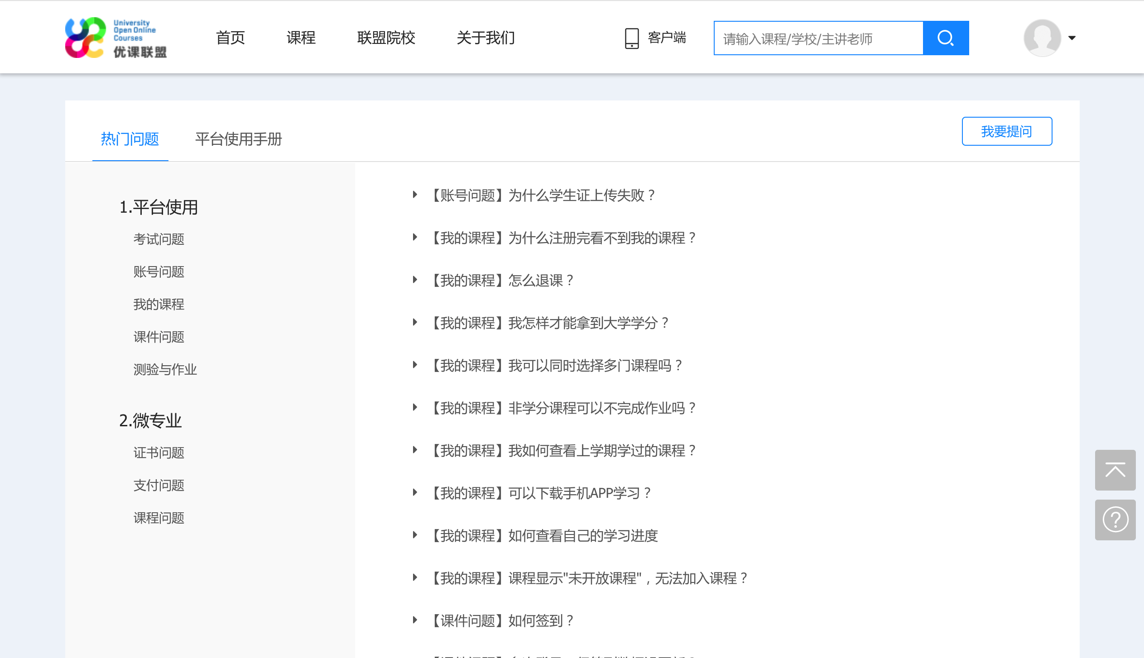
问题咨询
点击右下角悬浮窗【优课帮帮】，进入帮助中心，查看热门问题和平台使用手册。如果没有解决问题，则点击【我要提问】进一步描述问题。

Slide 31
问题咨询
点击网站底部的【在线QQ客服】，可以与优课平台的人工客服进行沟通解决问题。

Slide 32
谢谢观看
THANKS FOR WATCHING

